Slide 1


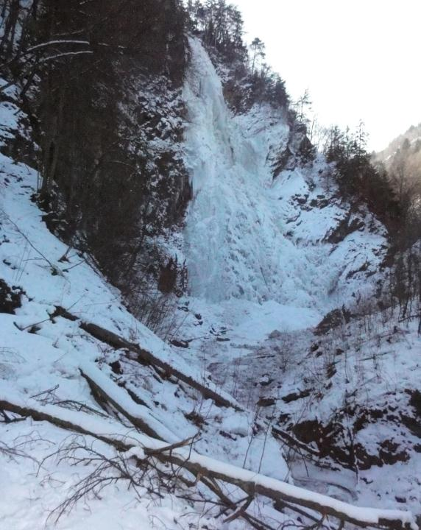

Les
cascades
du Morel
73260 Aigueblanche
Savoie
13 février 2012

Slide 2
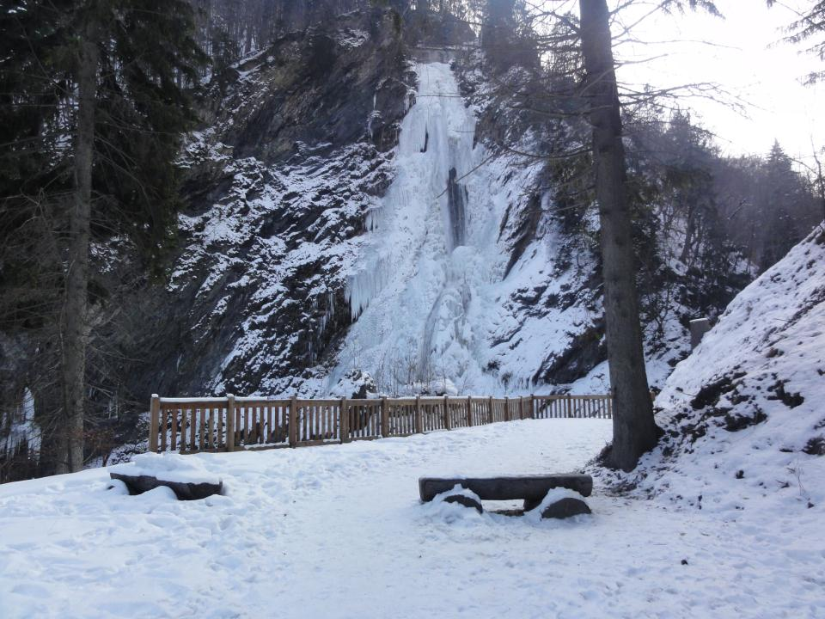
Débouché du tunnel
La cascade chute de 80 mètres au débouché du tunnel creusé sur 980 mètres sous la commune des Avanchers/Valmorel

Slide 3
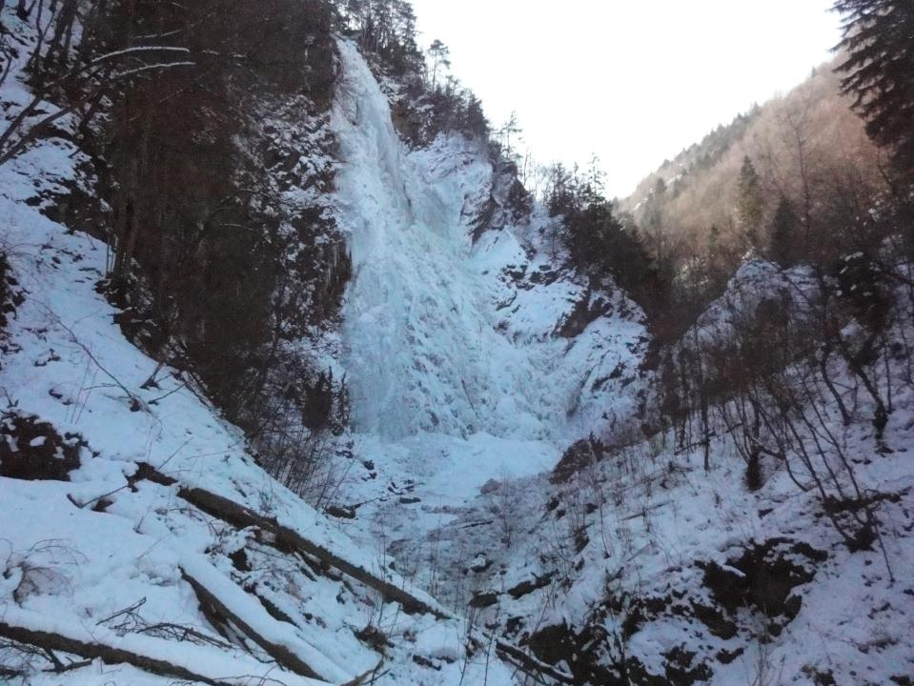
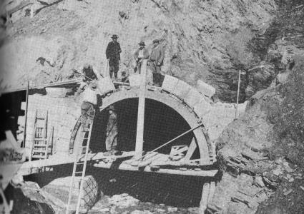
Les travaux de percement du tunnel du Morel conduits par l’ingénieur Paul Mougin s’étalèrent de 1902 à 1906
L’objet de l’ouvrage était le détournement du lit primitif du torrent qui affouillait la montagne attenante

Slide 4
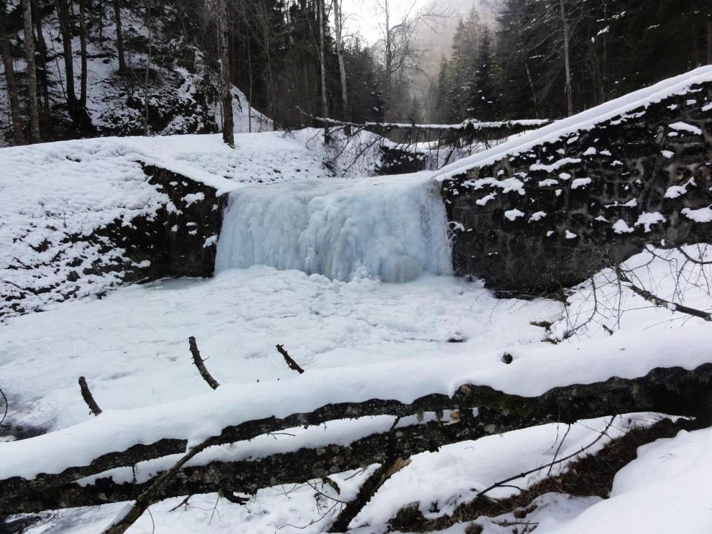

Slide 5
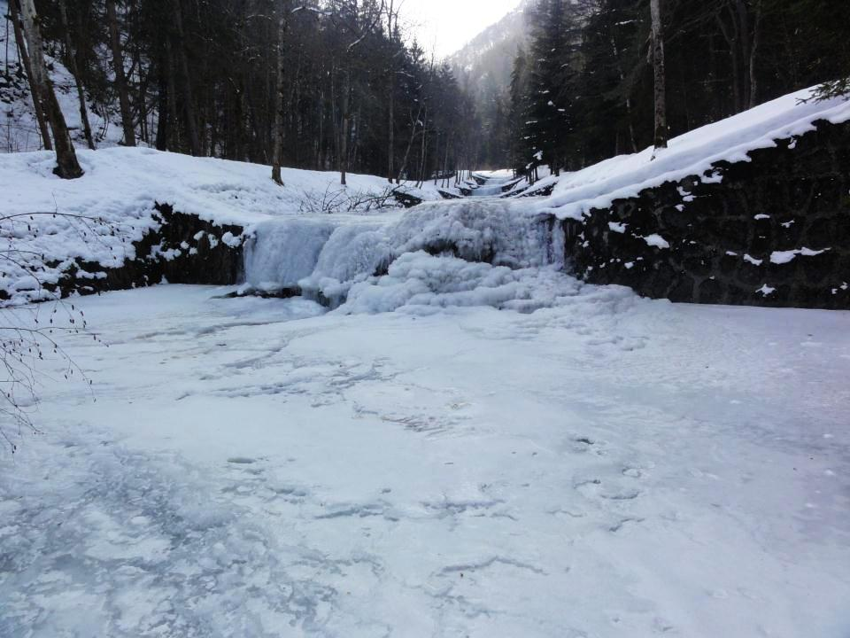
Les voutes du tunnel sont maçonnées en pierres taillées.
La pente imposée par le dénivelé était telle que l’on du revêtir le fond de la galerie d’un radier coupé de 50 marches d’une hauteur de 2 mètres construites également en pierre de taille

Slide 6
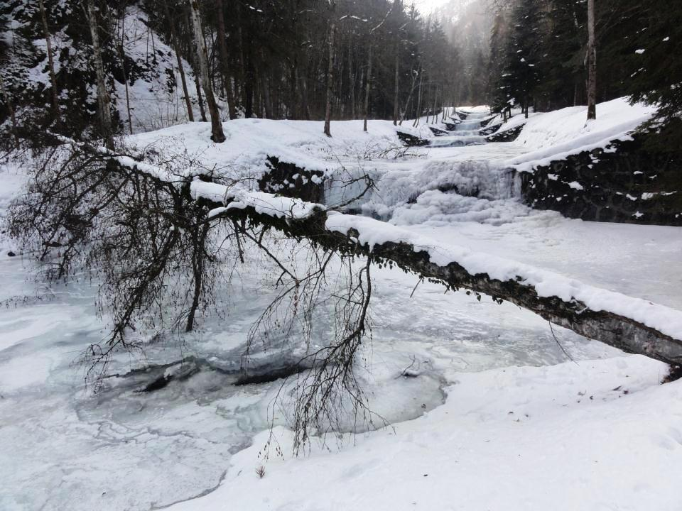
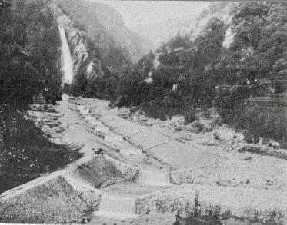
Sur le cône de déjection du torrent, 37 cascatelles en pierre de taille d’une hauteur calculée freinent la vitesse du courant.
Elles furent construites de 1906 à 1909 à la suite du tunnel

Slide 7
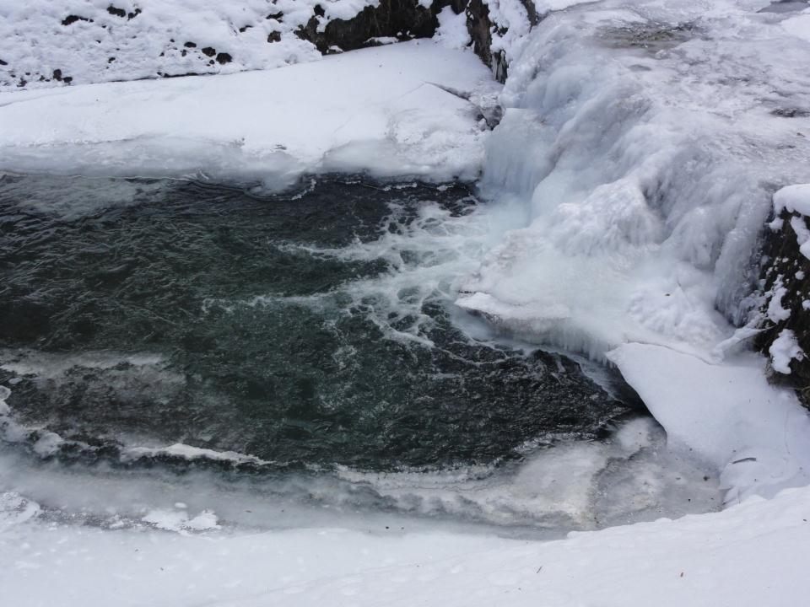
L’objet de cet ouvrage pharaonique était d’arrêter l'érosion provoquée par le torrent tumultueux et dévastateur, rendu responsable de nombreuses catastrophes

Slide 8
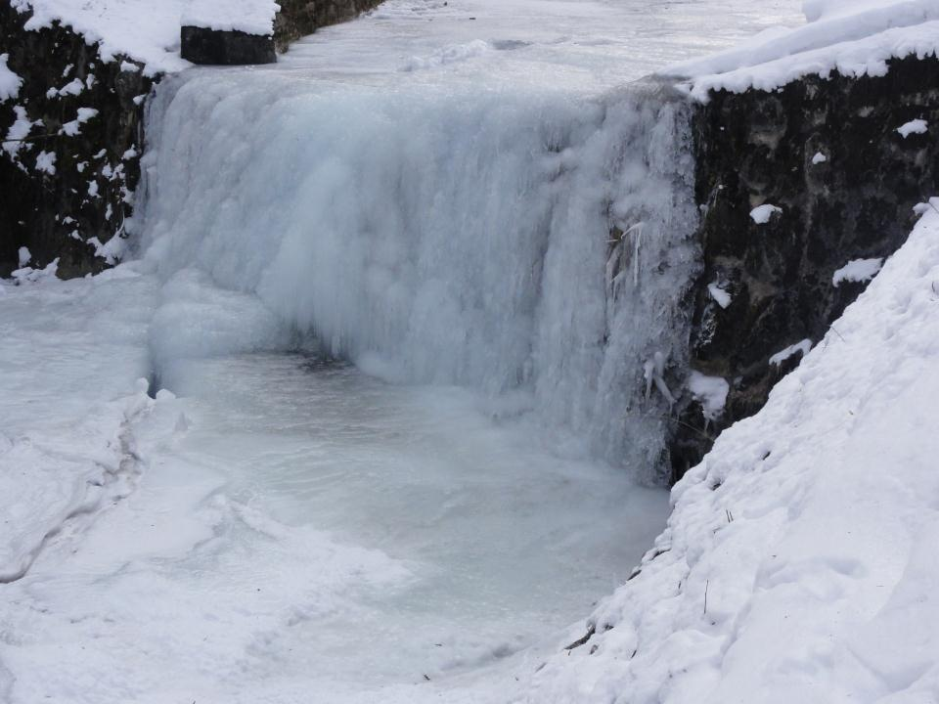

Slide 9
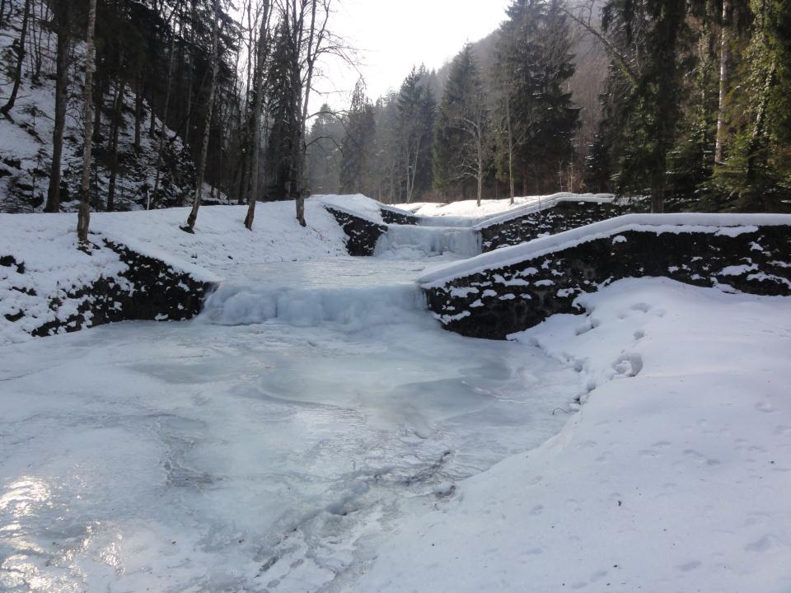

Slide 10
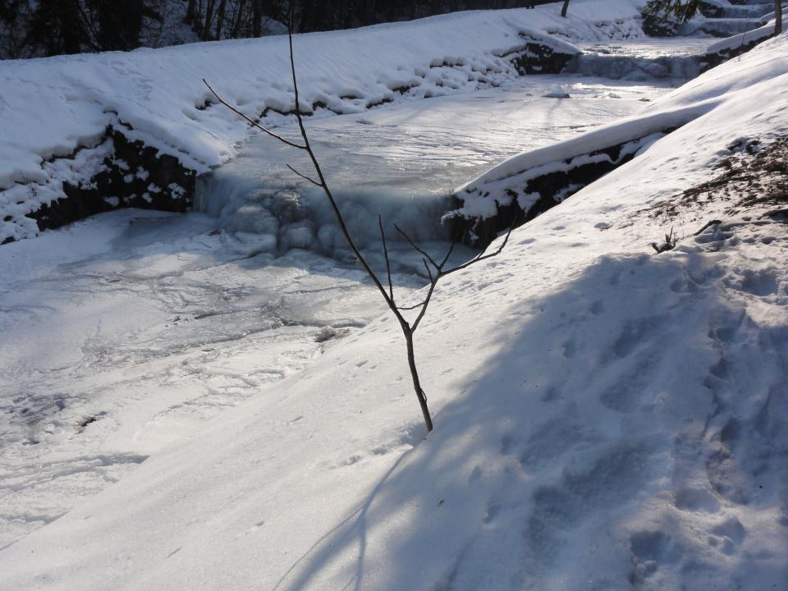

Slide 11
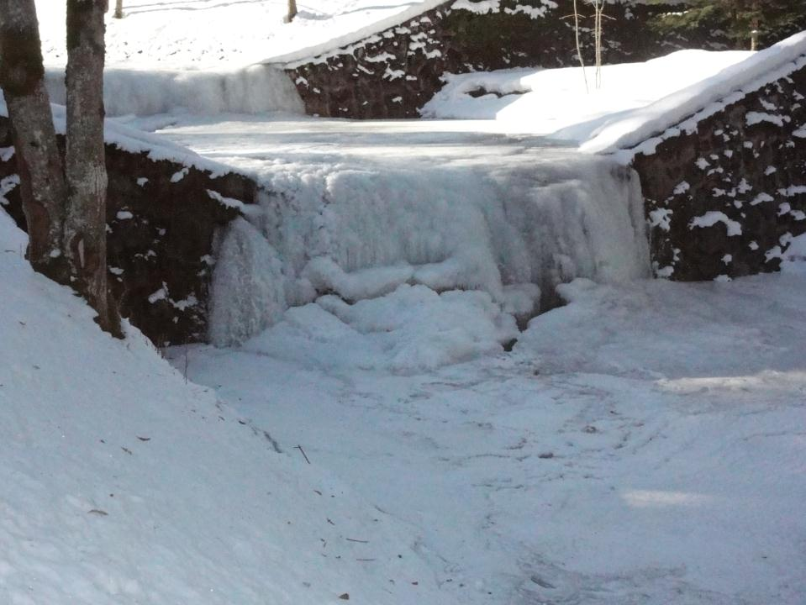
Le torrent fut également contenu par des digues maçonnées en pierres taillées

Slide 12
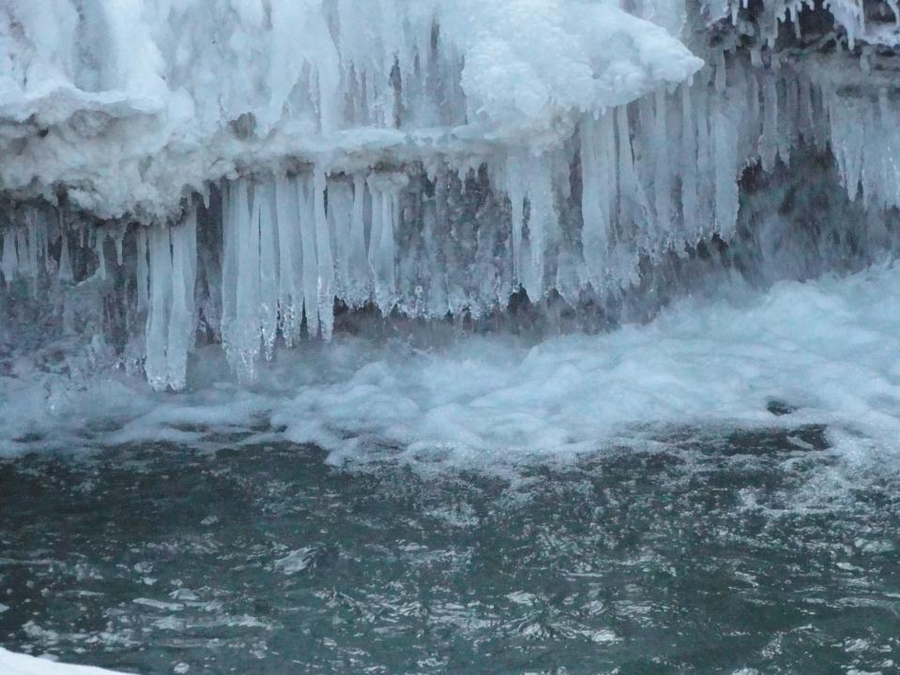

Slide 13
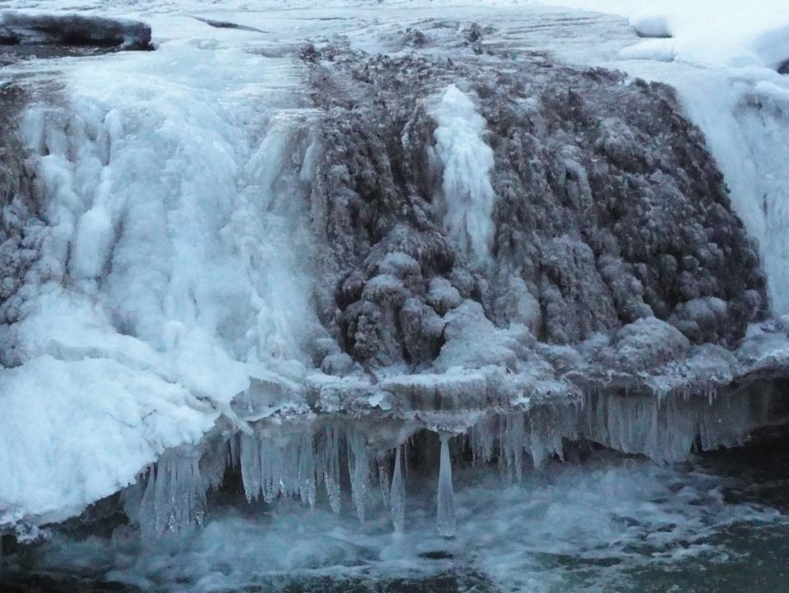
Eaux et alluvions figées par le gel

Slide 14
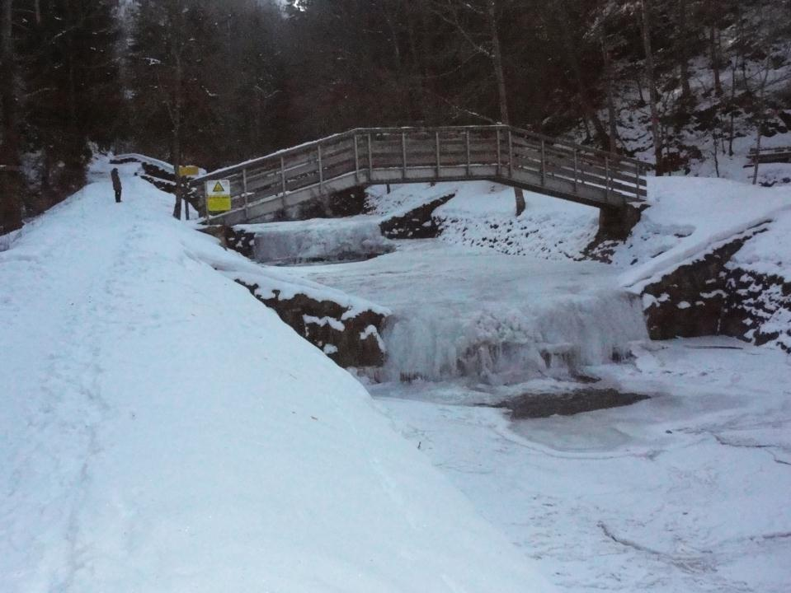
La passerelle conduit au village de Saint-Oyen

Slide 15
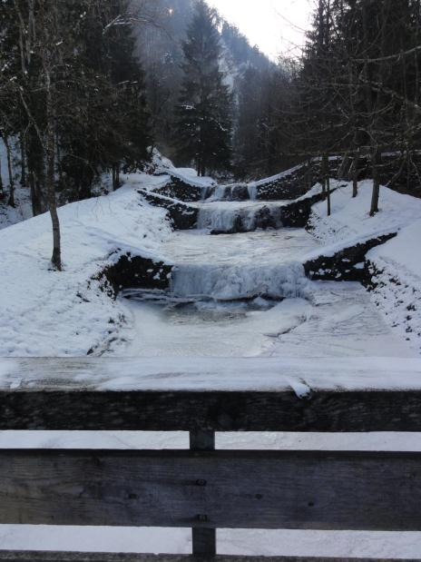
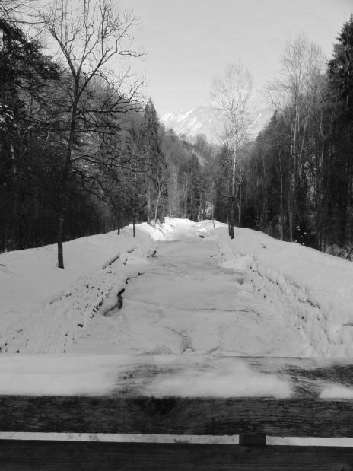
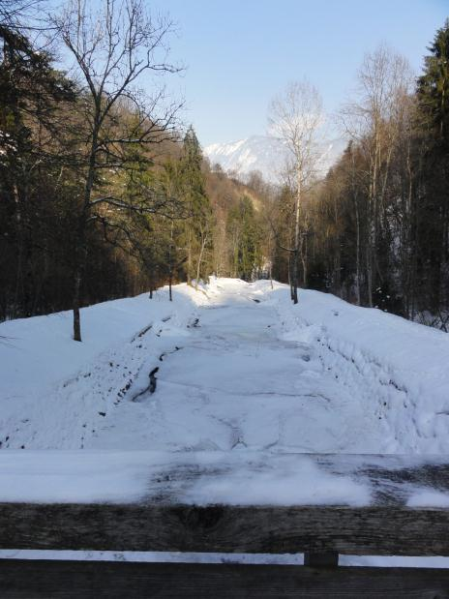
Vues amont et aval prises de la passerelle
Le tunnel et
sa cascade

Slide 16
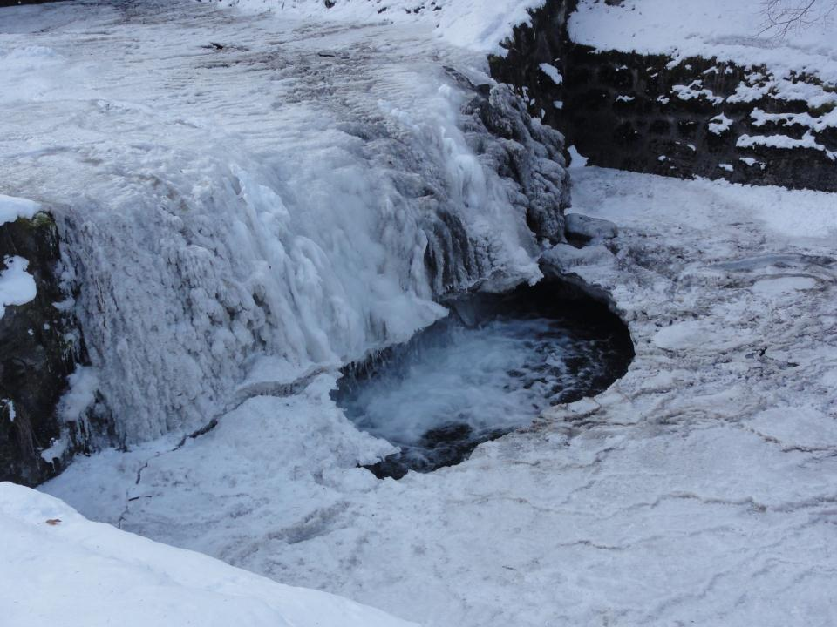

Slide 17
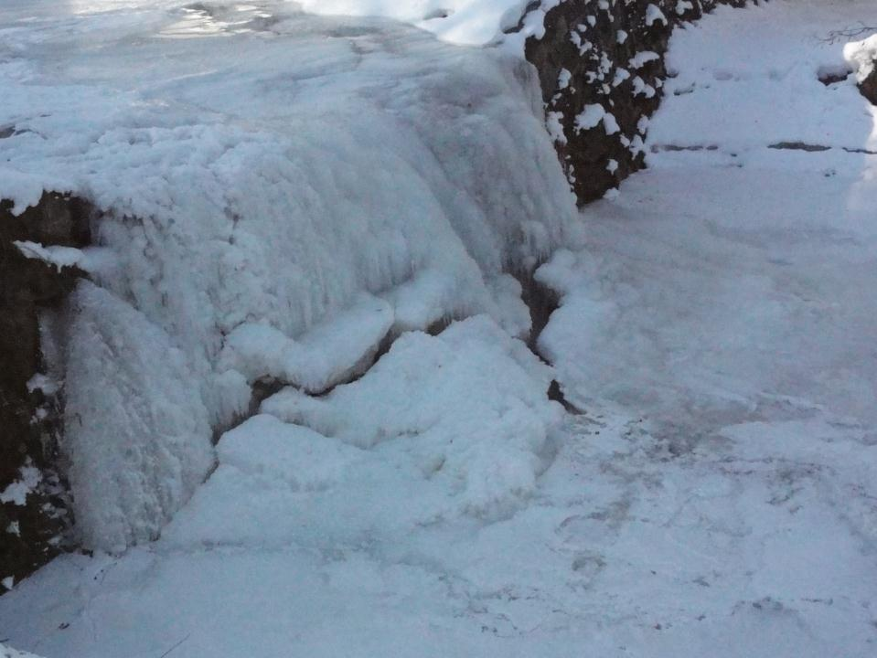

Slide 18
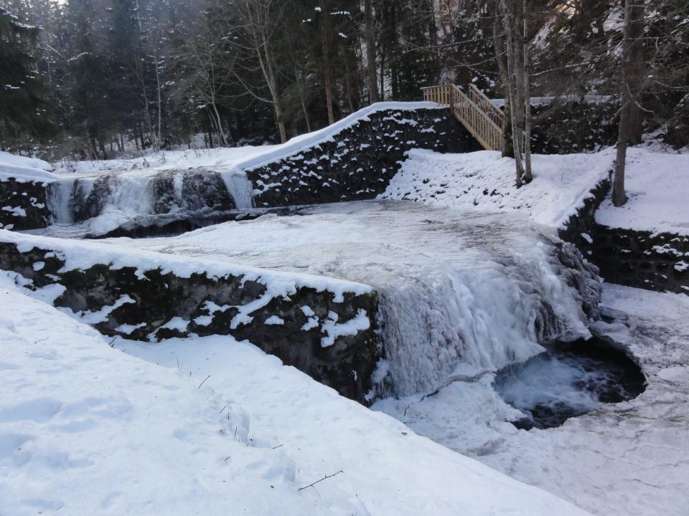

Slide 19
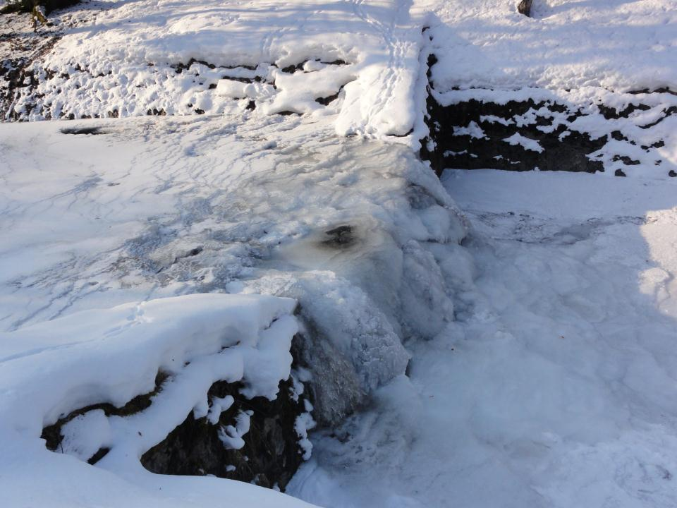

Slide 20
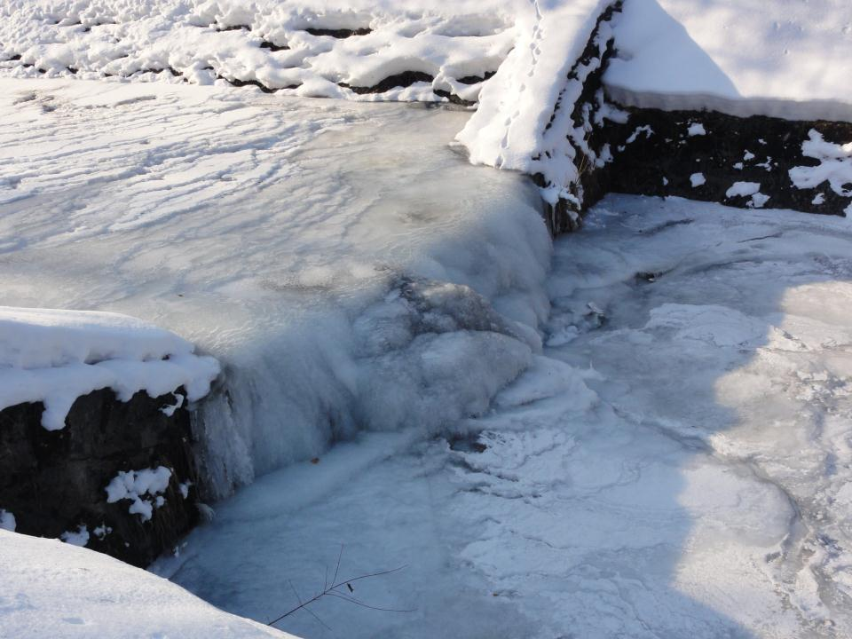

Slide 21
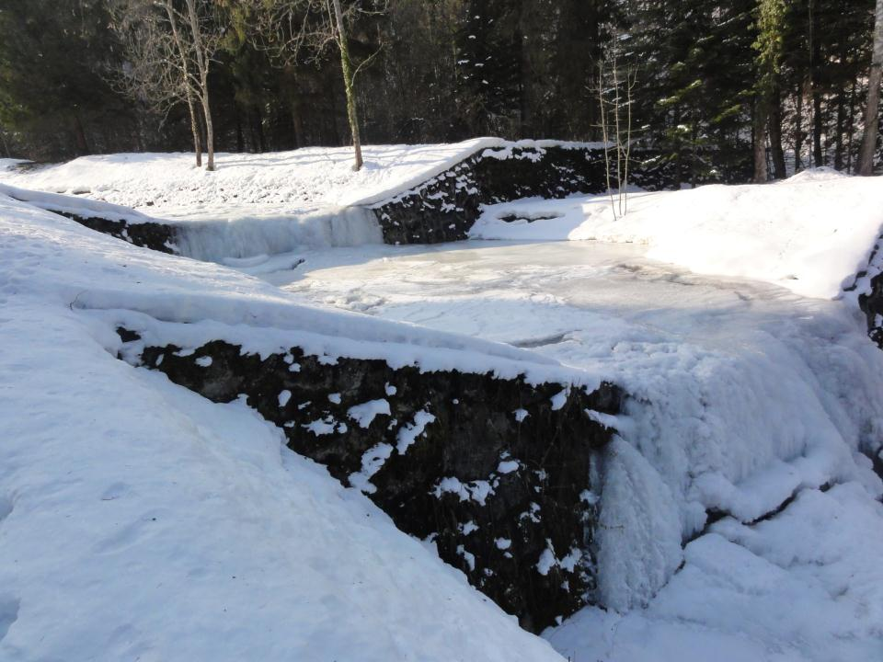

Slide 22
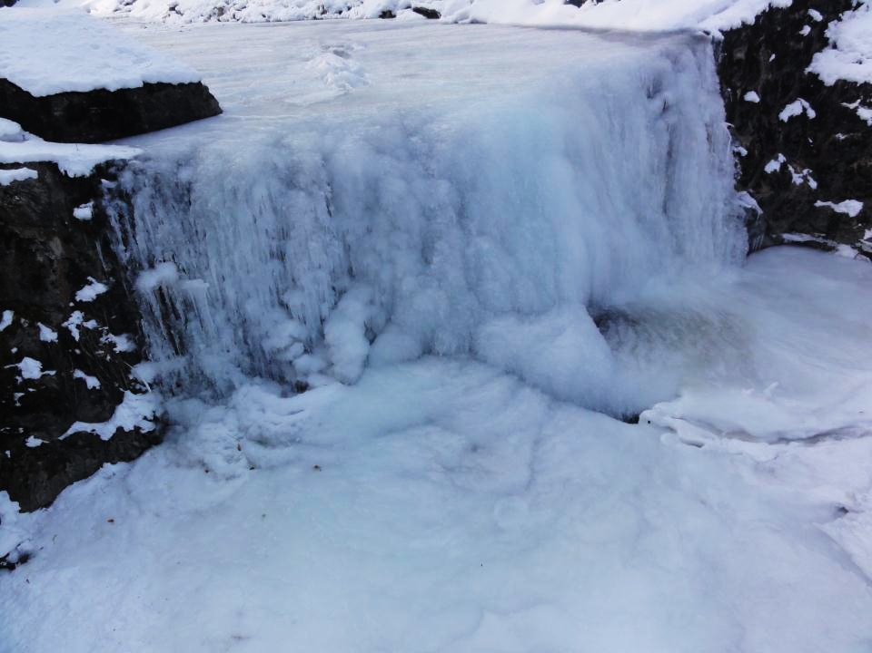

Slide 23
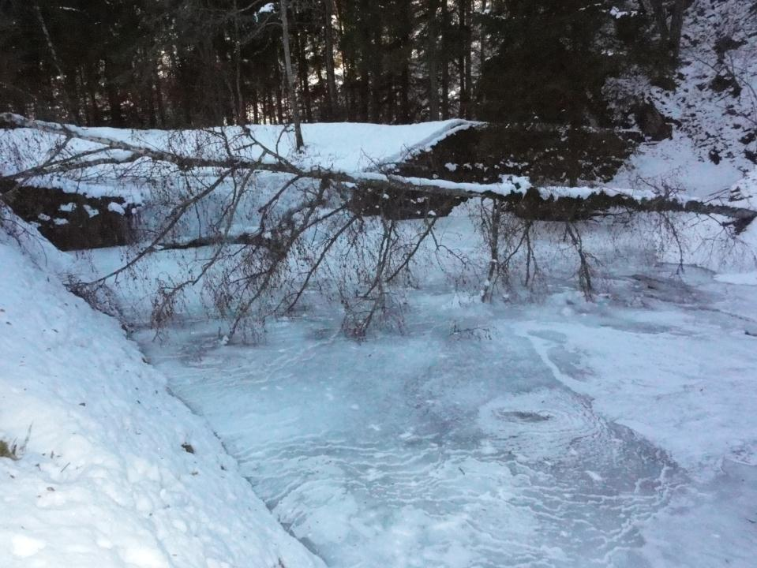

Slide 24
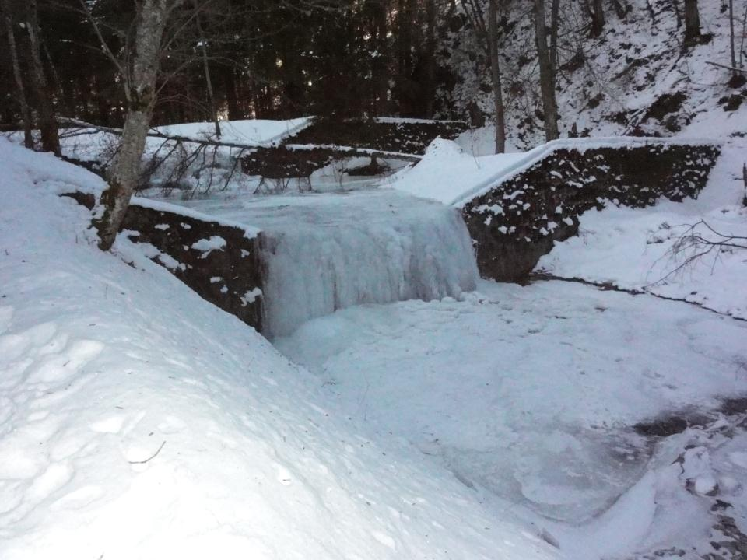

Slide 25
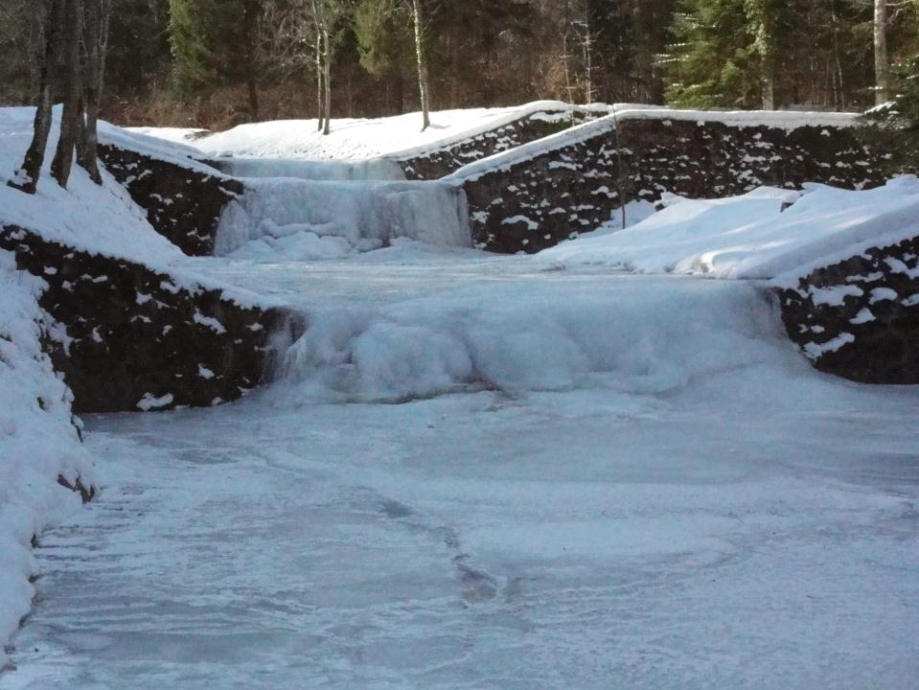
Le torrent Morel se jette dans l'Isère à hauteur de la base de loisirs du Morel

Slide 26
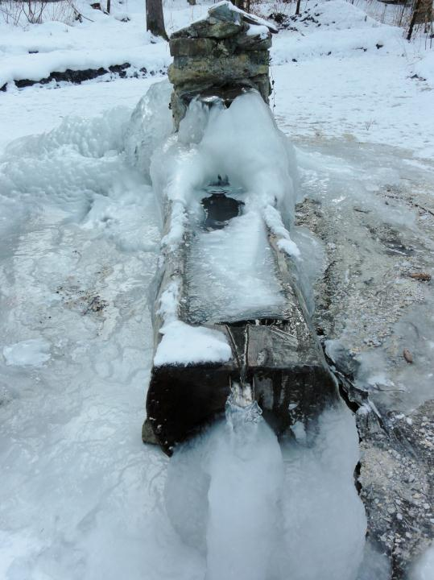
fin
Photos et montage :
Février 2012
J-L C

